Slide 1
Муниципальная инновационная площадка
«Сетевое взаимодействие образовательных учреждений как ресурс формирования гражданской идентичности обучающихся»
Модуль
«Исторические достопримечательности ТМР»
Творческая группа МДОУ №11 «Колокольчик» ТМР:
Белова Е.Н. - заведующий МДОУ
Дмитриева Р.Ю. – старший воспитатель
Багрова А.Р. – воспитатель
Колпакова Л.Н. - воспитатель
18 декабря 2019г.

Slide 2
«Любовь к родному краю, родной культуре, родной речи начинается с малого - с любви к своей семье, к своему жилищу, к своему детскому саду. Постепенно расширяясь, эта любовь переходит в любовь к родной стране, к её истории, прошлому и настоящему, ко всему человечеству».
Л.С.Лихачев.

Slide 3
Цель: воспитание патриота малой родины, любящего и знающего свой край, город.
Обучающие:
1. Познакомить детей с историческими достопримечательностями г. Тутаева и района.
2. Продолжать знакомить детей с прошлым и настоящим г. Тутаева и района.
3. Дать детям представления об исторических, архитектурных, военно-патриотических, природных, религиозных и других достопримечательностях г. Тутаева и района.
Развивающие:
1. Развивать инициативу и активность у дошкольников в ходе собственных и совместных со взрослыми поисков исторических сведений о родном городе.
2. Развивать умения формулировать предположения и делать выводы при решении проблем окружающей среды.
3.Продолжать развивать интерес и любовь к родному краю, расширять представления о жизни в родном городе, о значении реки Волги.
Воспитательные:
1. Воспитывать патриотические и интернациональные чувства, любовь к Родине. 2. Привлекать детей и родителей к участию в комплексах патриотических и природоохранных мероприятий различного уровня.

Slide 4
Категории достопримечательностей
Культурные объекты
Развлекательные объекты
Религиозные объекты
Архитектурные объекты
Природные объекты
Общепит
Достопримечательности для детей
Исторические объекты
Военно-патриотические

Slide 5
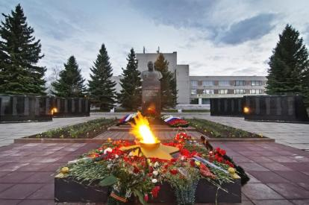
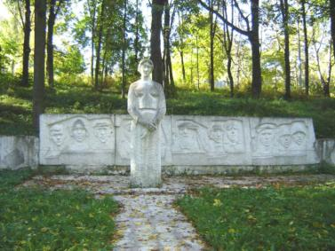
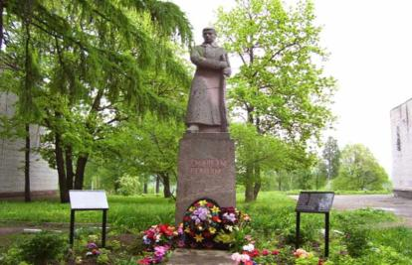
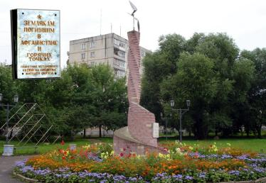
Военно-патриотические
Памятный знак землякам-тутаевцам, работникам льнокомбината «Тульма», погибшим в годы ВОВ
Памятник Маршалу Ф.И. Толбухину
п. Фоминское
Памятник солдату с именами
Обелиск воинам-землякам, погибшим в Афганистане и горячих точках

Slide 6
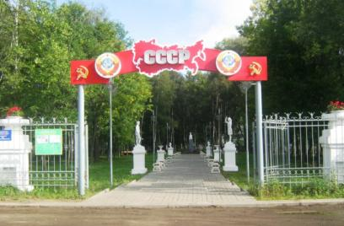
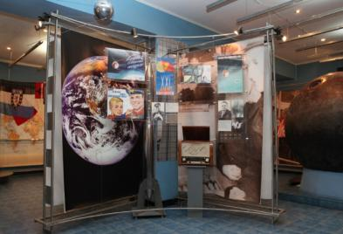
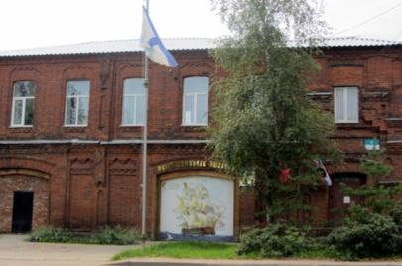
Культурные объекты
Музей романовской овцы
Парк Советского периода — музей под открытым небом
Музей «Космос» на родине В.В.Терешковой
Музей Ф. Ф.Ушакова и Русского флота

Slide 7
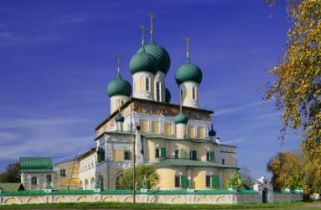
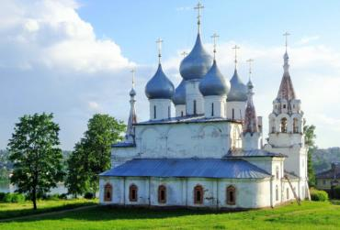
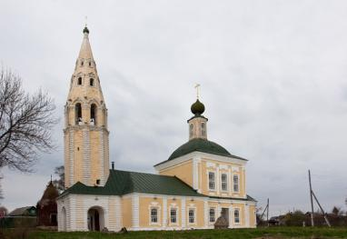
Религиозные объекты
Воскресенский собор
Крестовоздвиженский собор
Церковь Троицы
Казанская-Преображенская церковь

Slide 8
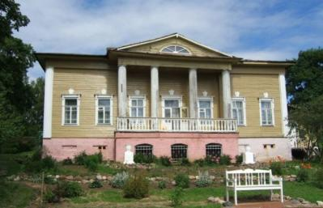
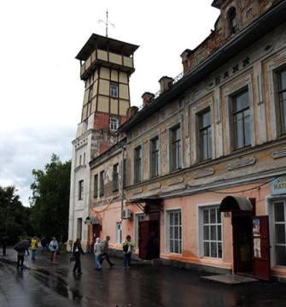
Архитектурные объекты
Музей «Дом купца Вагина»
Музей-усадьба дворян Зацепиных
Пожарная каланча

Slide 9
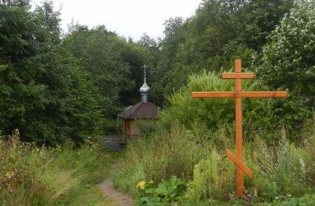
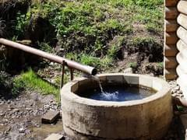
Природные объекты
Родник Николая Чудотворца

Slide 10
Как вы думаете, какая одна общая мечта есть у наших земляков.
МОСТ ЧЕРЕЗ ВОЛГУ - МАТУШКУ

Slide 11
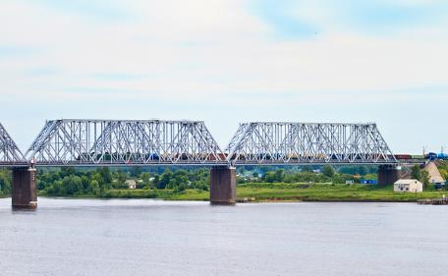
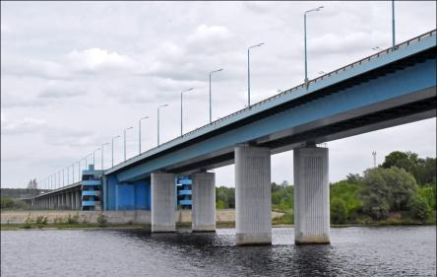
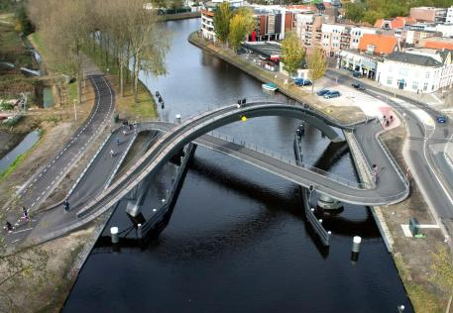
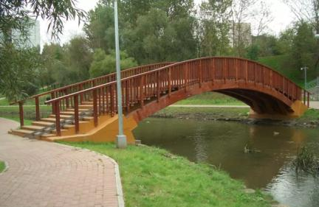
Железнодорожный мост
Классификация мостов по назначению
Автодорожный мост
Пешеходный мост
Городской мост

Slide 12
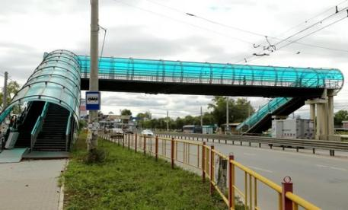
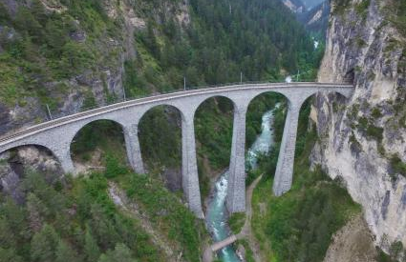
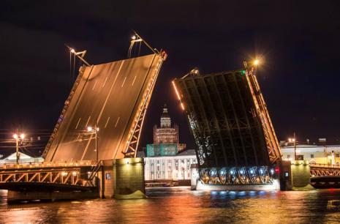
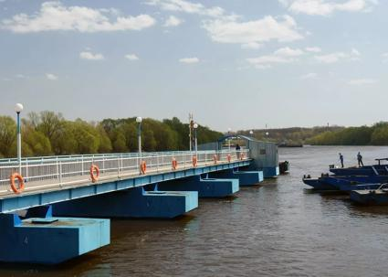
Классификация мостов по виду
Путепровод
Виадук
Разводной мост
Наплавной

Slide 13
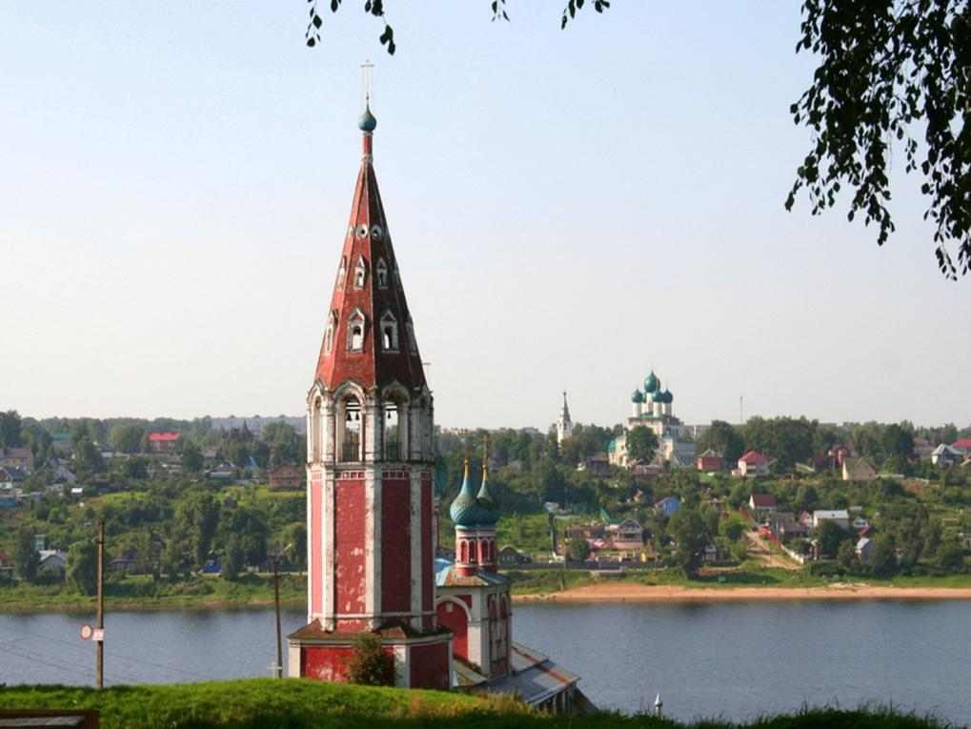
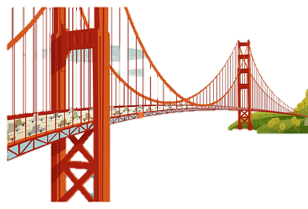

Slide 14
Приглашаем к сотрудничеству

